Slide 1
Hvad sker der omkring Ukraine
Jens Jørgen Nielsen
Aarhus mod krig og terror
Marts 2022

Slide 2
Mareridt
Krig der rammer civile bør fordømmes
Reaktioner: moralsk fordømmelse, sanktioner, isolering af ikke bare Rusland men alle russere.
Straf. Smadre Rusland!
Tre spørgsmål:
Hvordan er det kommet dertil? (Hvad har hver part bidraget med)
Hvad gør vi/gør vi ikke?
Hvordan kommer vi videre?

Slide 3
Oprindelig fejlkonstruktion i 1990´erne
Chartret i Paris 1990´ udelt fred
Løfter til Mikhail Gorbatjov
Bill Clinton US – præsident 1993-2001: NATO udvidelse
Reaktion fra Boris Jeltsin december 1994. Liberale russere advarede
1999: Første NATO udvidelse – samtidig med bombardementer af Serbien
Manglende inddragelse af Rusland i europæisk sikkerhedsstruktur
Russia NATO Counsil 2002. 2004: Big Bang

Slide 4
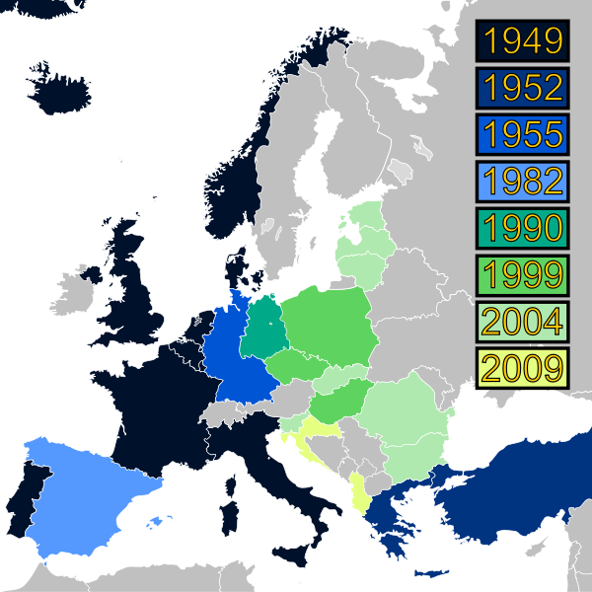

Slide 5
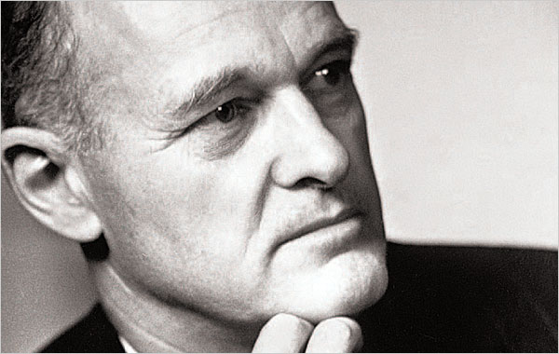
George Kennan (1904-2005)

Slide 6
Kennan om NATO udvidelsen
– sagt i 1998
”Jeg tror, at russerne på sigt vil reagere mod os. Det er en tragisk misforståelse.
Hvad der generede mig mest var henvisningen til Rusland som et land, der ikke tænkte på andet end at angribe Vest Europa. Fatter folk ingenting? Vores problemer under den kolde krig var med det sovjetiske kommunistiske styre.
Og nu vender vi ryggen til det folk, som gennemførte historiens mest ublodige revolution for at fjerne netop dette sovjetiske system.
Selvfølgelig vil der komme en modreaktion fra Ruslands side. Det vil fremme nationalistiske, antivestlige og militaristiske kræfter i Rusland. Og så vil NATO sige, at sådan er russerne bare, men det vil være forkert”.

Slide 7
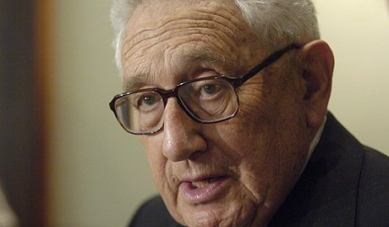
'Putin's demonization is not a policy but an alibi for the absence of one'
Henry Kissinger (Marts 2014)

Slide 8
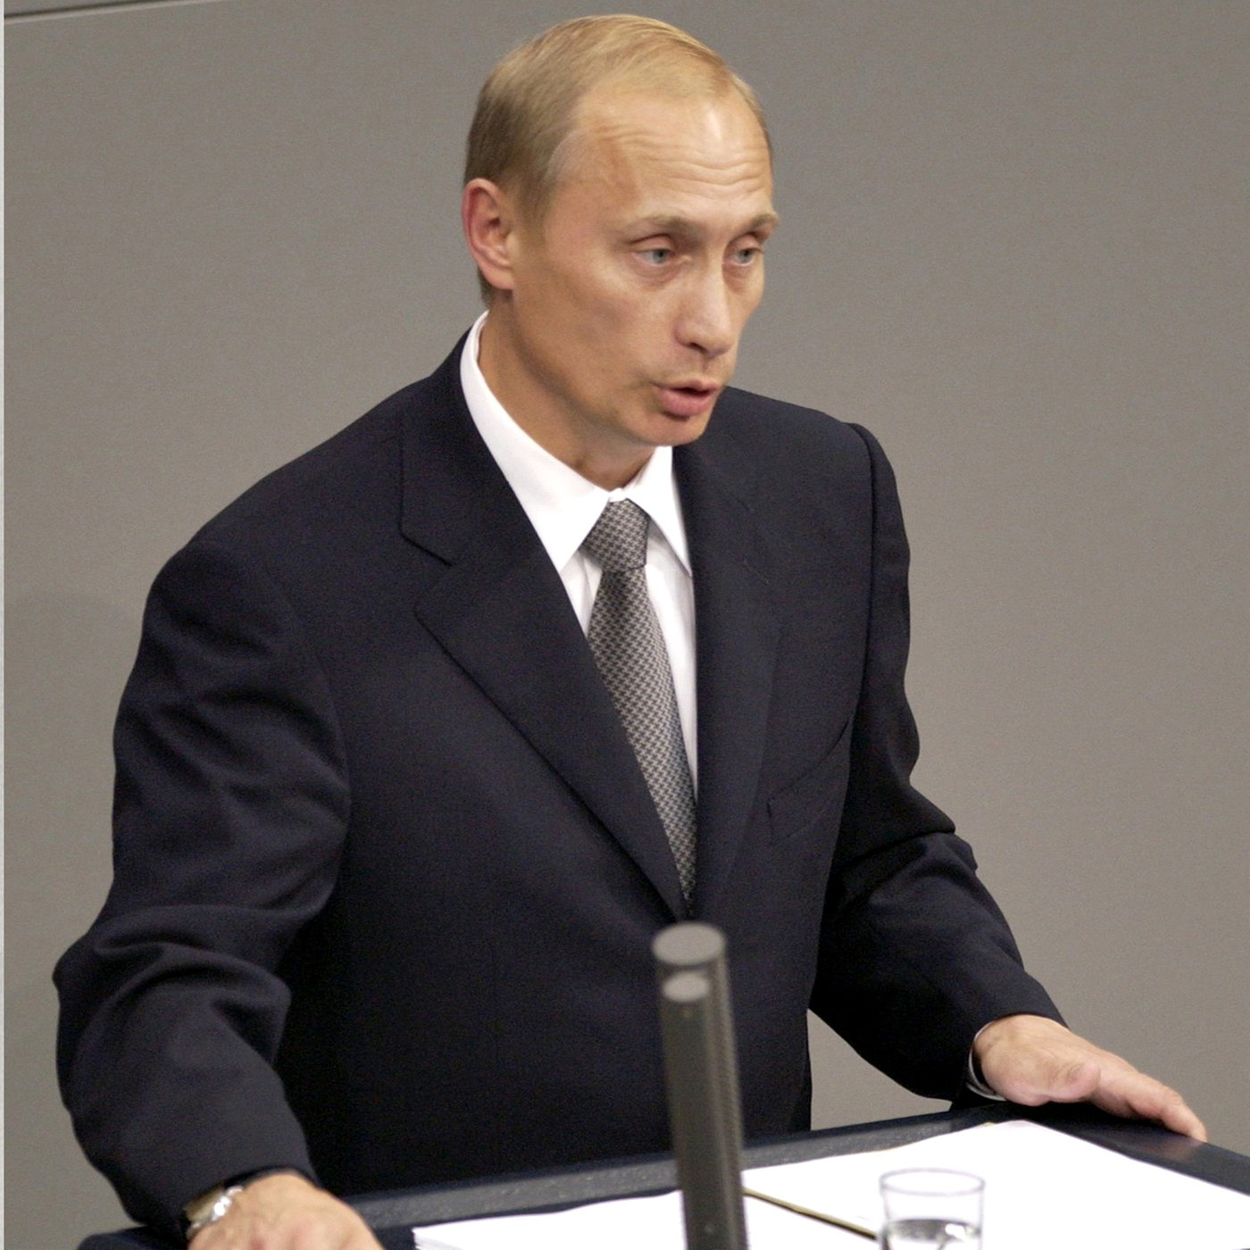
Im
Bundestag

Slide 9
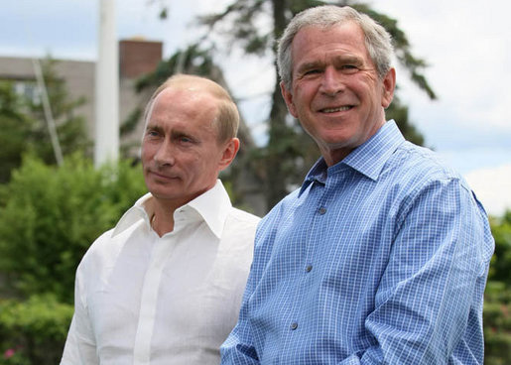

Slide 10
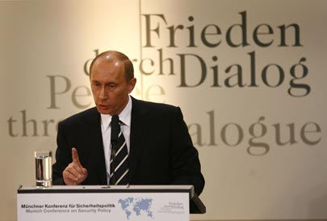
Putin i München 2007: ”Vesten er skyld i det”

Slide 11
München talen februar 2007
USA ønsker monopolær verden
Det skaber usikkerhed, fattigdom, ustabilitet, krige
Flere lande vil ønske a-våben
Terrorisme bliver udbredt
I stedet accept af forskellige samfundsmodeller og nationale interesser
Rusland ønsker legitim indflydelse på nærområder

Slide 12
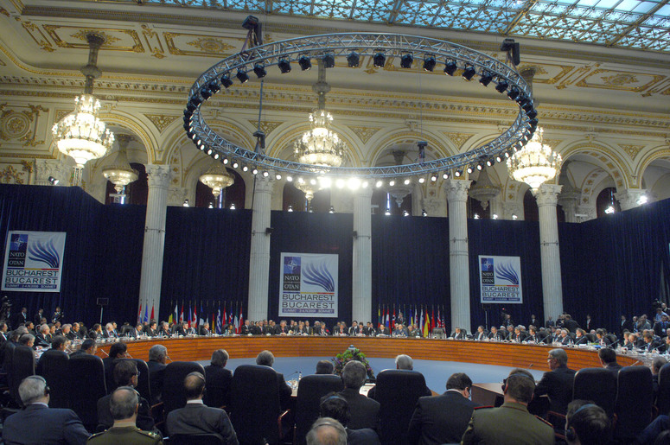
NATO konference i Bucharest 2008

Slide 13
April 2008
USA inviterede Ukraine og Georgien til NATO:
Oprindelig synd
2002: Opsigelse af ABM
2002: Etablering af raketforsvar i Østeuropa (Polen, Tjekkiet, Rumænien)
Opsigelse af Traktaten om konventionelle styrker, CFE
Strategiske a-våben

Slide 14
Militærudgifter

Slide 15
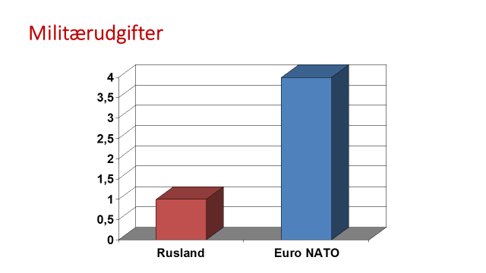

Slide 16
Farve-revolutioner
Velorganiserede bevægelser af unge
Unge optrænet i USA
Får penge fra USA
Vedvarende demonstrationer, der søger at fjerne en siddende præsident fra magten
Nye ledere indtager fjendtlig holdning til Rusland og ønsker optagelse i NATO

Slide 17
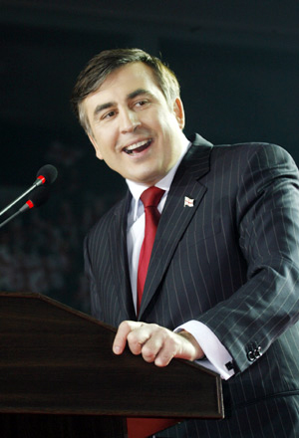
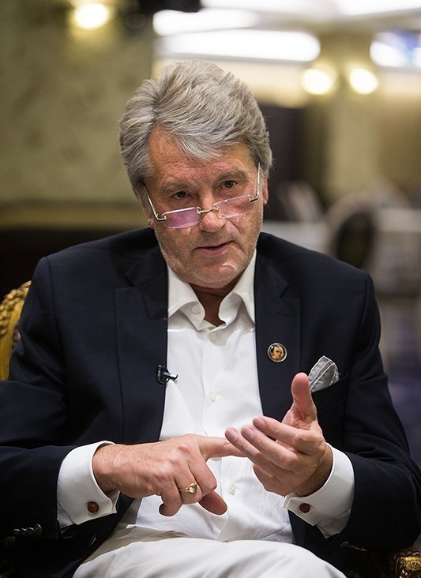
Saakasjvili og Jusjenko

Slide 18
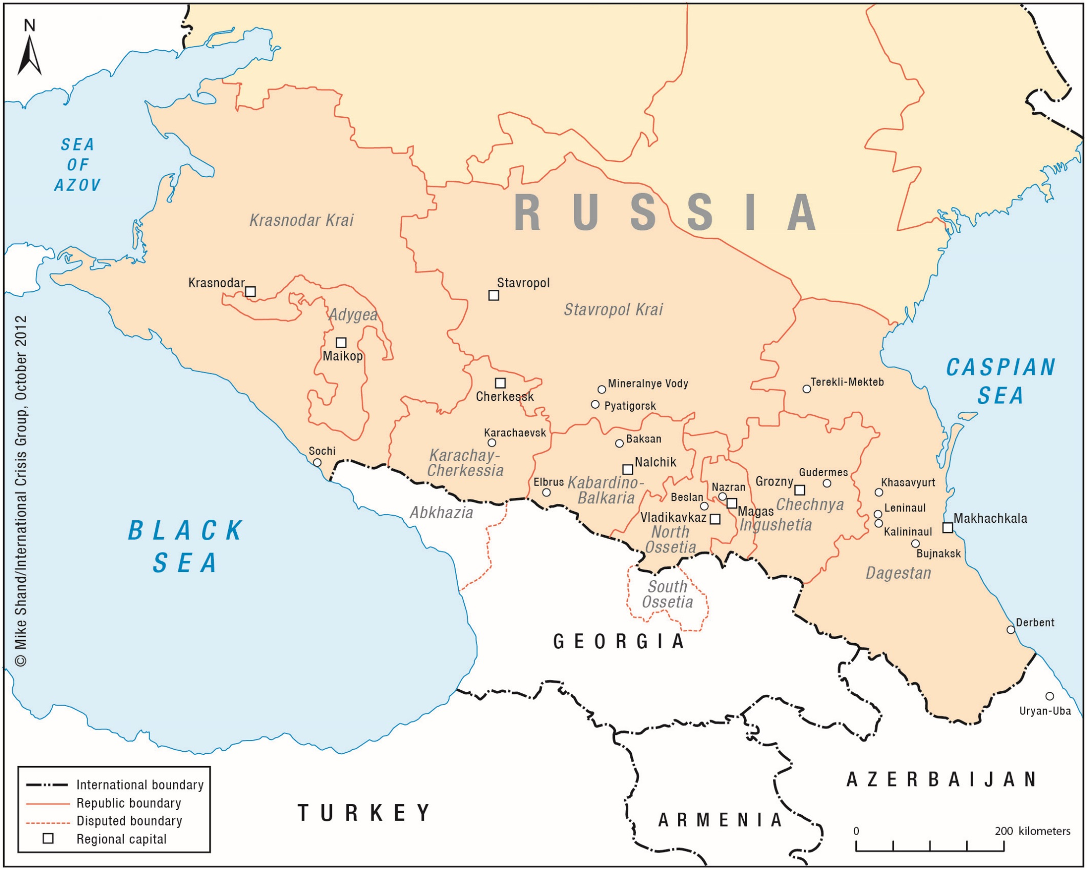

Slide 19
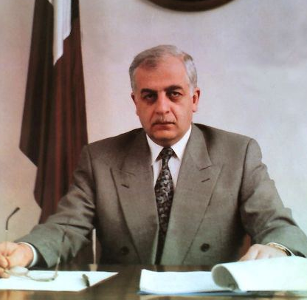
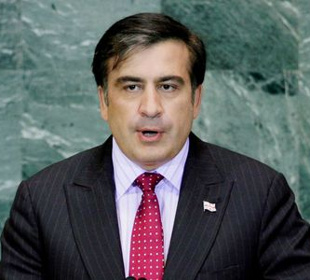
Zviad Gamsakhurdia (1939-93) og Mikhel Saakashvili (1967-)

Slide 20
Russisk-Georgisk krig
8.august 2008 georgiske styrker angreb Syd Ossetien
Flere 100 ossetere dør også 70 russiske tropper
Rusland svarer igen smadrer georgisk militær – står 40 km fra Tbilisi - 5 dage –
- og trækker sig
Fred: Rusland anerkender Syd Ossetien og Abkhasien

Slide 21
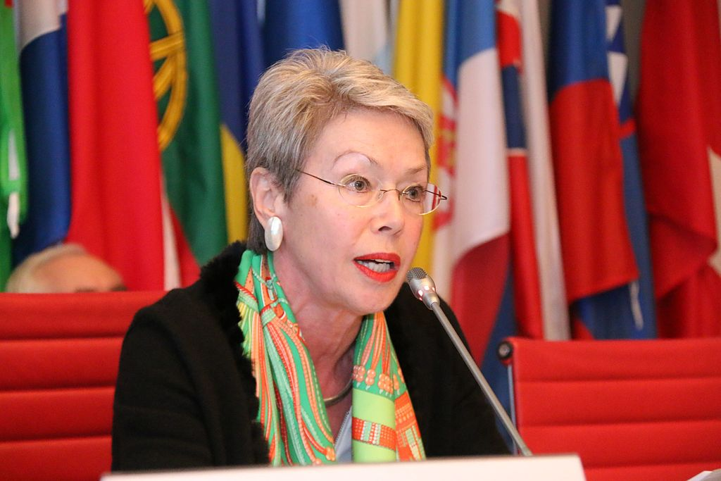
Heidi Tagliavini. Schweizisk jurist

Slide 22
Tagliavinis rapport
Georgien startede krigen, angreb Syd Ossetien
Rusland overreagerede på angrebet

Slide 23
Ukraine

Slide 24
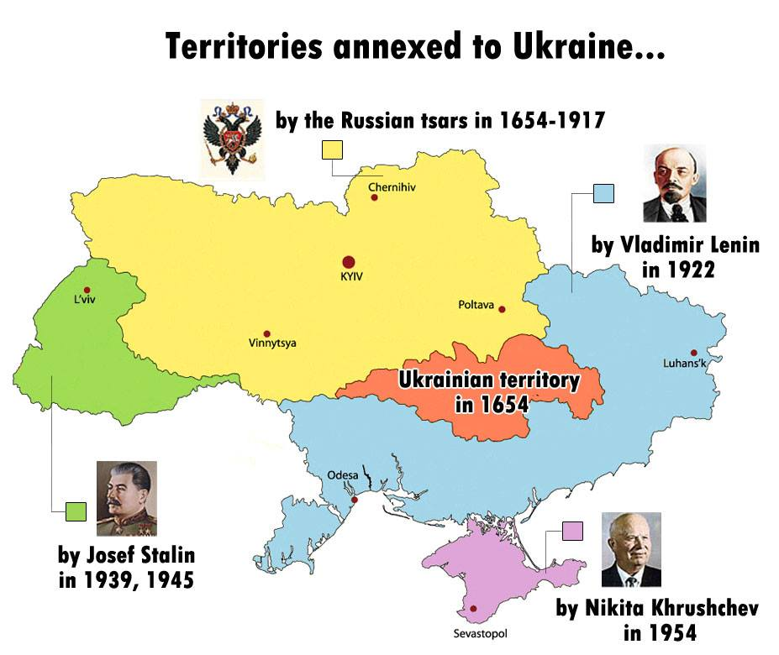

Slide 25
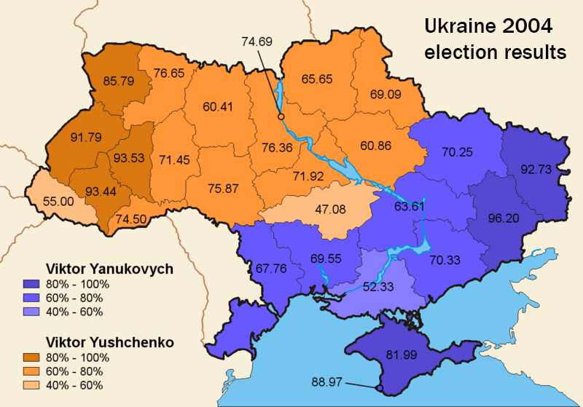

Slide 26
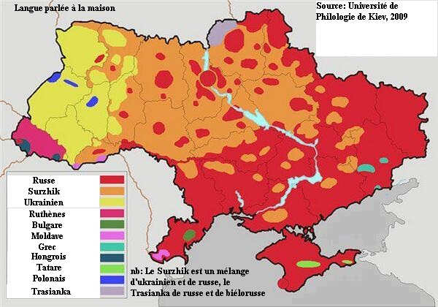

Slide 27
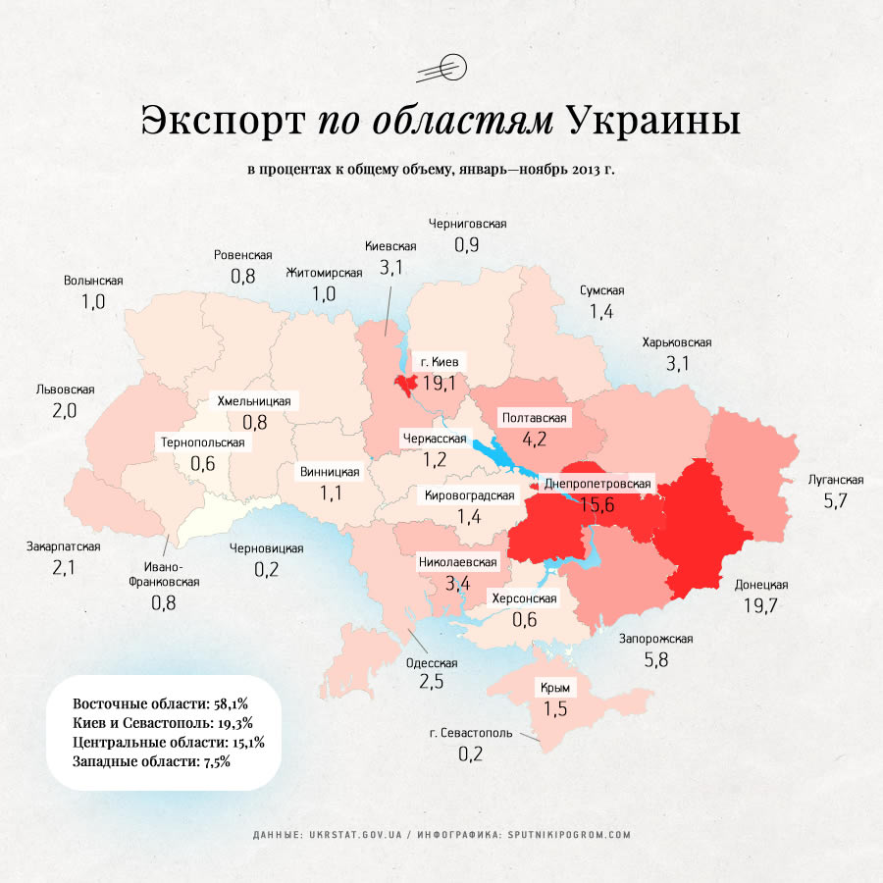

Slide 28
For og imod NATO i Ukraine 2009 (Pew International)

Slide 29
Imod NATO (2009) fordelt på regioner

Slide 30
Ukraine krisen – 2 kriser
1. Krise:
Etniske, sociale, kulturelle, økonomiske spændinger i Ukraine
Syd-Øst Nord-Vest
Oligark fænomenet
2. Krise:
Geopolitiske spændinger mellem Rusland og NATO/EU
For Rusland sikkerhedspolitik

Slide 31
November 2013
EU aftale
Frihandel
Liberalisering af grænsetrafik
Krav til ukrainsk ret og administration
Tilbud lån: 600 mill. Euro
Problem: Dyrt for Ukraine, tab af handel med Rusland: 160 mia. US $ ??
Aftale med Rusland:
Aftale om 15 mia. US $ i lån
Gas aftale
Krim leje-aftale
Problem: Udelukker EU aftale

Slide 32
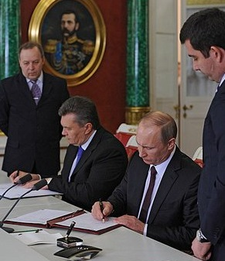
Aftale med Rusland i december 2013

Slide 33
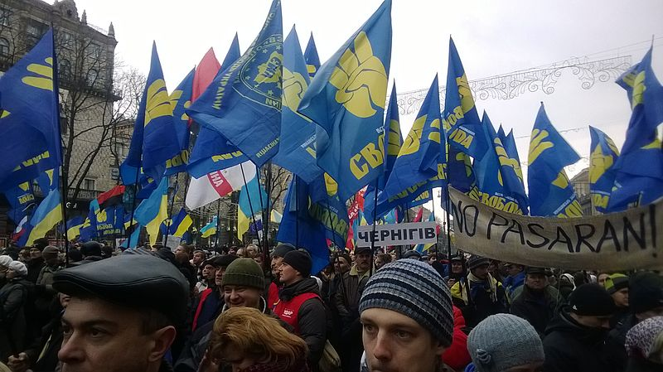

Slide 34
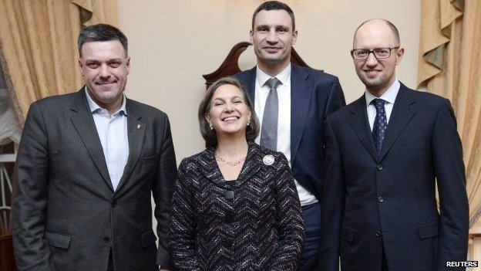
Tjahnibok, Nuland, Klitsjko Jatsenjuk

Slide 35
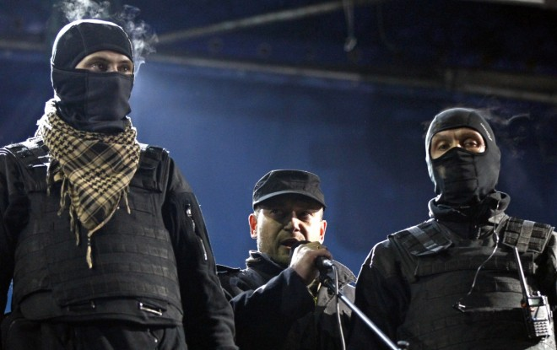
Dmitro Jarosj

Slide 36
Maidan fra november 2013 til februar 2014
Konflikten kulminerede i februar 2014.
Højre Sektor fik stadig større indflydelse (bevæbnede)
Svingende reaktion fra regering og præsident
Næsten 100 dræbte d. 18.-20. februar
Herunder 39 politi-folk.
Anti-Maidan i Syd og Øst tog til

Slide 37
Aftale februar 21. februar
Magtdeling
Valg til præsidentposten og parlamentet før tid
Undersøgelse af Maidan skyderiet
Samlingsregering
Skæbne:
Holdt ikke et døgn. Janukovitj flygtede, partiet brød sammen
Ny regering med støtte fra ekstreme Maidan partier - ulovligt efter forfatningen – ingen repræsentanter fra øst!
EU udenrigsministrene sagde ikke ét ord!
Øst og syd protesterede: Anti-Maidan
På Krim startede bevægelse for selvstændighed

Slide 38
Februar 2014
Vesten synspunkt:
Folkeligt opgør med den korrupte og russisk-venlige Janukovitj
Hans korrupte system og parti brød sammen
Den nye regering under Arsenij Jatsenjuks ledelse var legitim
Rusland blander sig ilegitimt i en suveræn stats indre anliggender
Ruslands synspunkt:
Ulovligt statskup
Imod Ukraines forfatning
Hovedkraft i statskuppet: Svoboda og Højre Sektoren. Det er fascistiske bevægelser
Vesten støttede kup
..og holdt ikke fast i aftalen fra 21. februar.
Rusland har næsten ikke blandet sig i modsætning til vesten
Regime change!!!

Slide 39
Marts 2014
Ny overgangsregering: Deltagelse fra Svoboda og Højre Sektor.
Første beslutning at afskaffe russisk sprog
Krim river sig løs fra Ukraine
Rusland optager Krim. Legitimt?
Uro i det østlige og sydlige Ukraine
Ingen dialog fra regeringen med syd og øst
Borgerkrig – Proxy krig mellem Rusland og Vesten
Den ukrainske hær ineffektiv: Højreorienterede organisationer tager over
Anti-Maidan bevægelse

Slide 40
Krim
Parlamentet på Krim mødtes og valgte ny statsminister
21.000 soldater i den ukrainske hær. 14.000 gik over til den russiske.
Næsten hele politistyrken gik også over til Rusland
Rusland havde efter aftale med Ukraine 25.000 soldater på Krim
Overskred i marts deres område fra Sevastopol til Simferopol.
Afstemning – ingen skududvekslinger. Legitim?

Slide 41
Krim
Krim russisk siden 1783
Siden 1800 flertal af russisktalende
1954: Administrativt flyttet fra den russiske sovjetrepublik til den ukrainske
Ikke legalt efter sovjetisk lov. Blev ikke forelagt den russiske republiks organer
Flådehavnen Sevastopol underlagt unionsmyndigheder – og skulle have været en del af Rusland fra 1991
Flertallet i Krims parlament, i marts 2014: Der er ingen grundlov og ingen legitim regering. Dog lukket møde. Lovløst!
Spørgsmålet om Krims selvstændighed har været rejst mange gange på halvøen.
Initiativet udgik fra Krims parlament

Slide 42
Donetsk og Lugansk
I løbet af maj 2014: selvstændige valg til to republikker. Putin imod!!!
Ingen dialog fra den nye Kiev regerings side.
Den ukrainske hær viste sig ukampdygtig
I stedet: Asov, Højre Sektor, Dnipro 1 og 2 m.fl.
Byen Ilovaisk vendepunkt i august. Russisk støtte

Slide 43
EU’s fejltagelser i Ukraine konflikten – set fra russisk side
Opfattelsen, at Ukraine udgør ét folk
Ensidig støtte til Maidan oprøret i Kiev
Manglende vilje til at stå bag kompromis aftalen 21. februar 2014.
Lukke øjnene for de højre-radikales rolle
i magtovertagelsen og i den nye regering
5. Opfattelse af østukrainerne som ’russere’.
Lægge al skyld for konflikten på Rusland (især på Putin)
Ligegyldighed over for ukrainere

Slide 44
Stepan Bandera
Hurtig karriere i den ukrainske selvstændighedsbevægelse
Ledende skikkelse
Gjorde bevægelsen til terror-organisation imod Polen
Dræbte polske embedsmænd og ministre samt rutenske politikere
Sad i fængsel i flere år i Polen – tyskerne tog ham ud og brugte ham i kampene østpå mod sovjetmagten – efter et par år i tysk fængsel

Slide 45
Minsk 1 og 2
Fredsforhandlinger i Minsk mellem Kiev og oprørerne (om våbenhvile og særstatus)i September 2014
Trepartsaftaler mellem EU, Ukraine og Rusland
Aftalen holdt ikke - forstærkede kampe i løbet af efteråret 2014.
Ny aftale i Minsk (2) i februar 2015:
Vigtigste del: Ukraine skal vedtage forfatningsændring, så de østlige provinser får selvstyre. Våbenhvile, tilbagetrækning af tunge våben. Amnesti, fangeudveksling, ikke blokade.

Slide 46
Minsk 2
Sommeren 2015: Præsident Poroshenko forsøgte at få gennemført en forfatningsændring
Højre Sektor sprængte indgangen til parlamentet i luften og dræbte tre og truede Poroshenko
Siden dengang: ingen vilje til at få det gennemført.
Tyskland og Frankrig har ikke lagt pres på den ukrainske regering
Kilde til russisk frustration

